Slide 1
Biyoteknoloji ve Genetik I Hafta 10 Ökaryotlarda Gen İfadesinin Düzenlenmesi
Prof. Dr. Hilal Özdağ
A.Ü Biyoteknoloji Enstitüsü Merkez Laboratuvarı
Tel: 2225826/125
Eposta: hilalozdag@gmail.com

Slide 2
Gen İfadesi
DNA
Transkripsiyon
RNA
Translasyon
PROTEİN

Slide 3
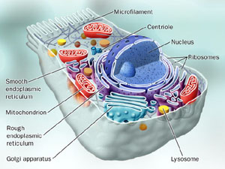
Ökaryotik Hücre
www.daviddarling.info

Slide 4
Prokaryotik_Ökaryotik Gen İfade Kontrolü
Griffiths, 2004

Slide 5
Gen İfadesi
Gen ifadesinin kontrolünde transkripsiyonu yönlendiren düzenleyici proteinlerin sahip olması gereken bir veya daha fazla işlevsel domain’e sahip olması gerekir:
DNA bağlanma domain’i: DNA üzerindeki düzenleyici konsensus dizilere bağlanan.
Bazal transkripsiyon makinası (RNA polimeraz veya RNA polimeraza bağlanan bir protein) ile etkileşime bir domain.
Gen bölgesinin yakınında yer alan bir bağlanma bölgesine bağlanan proteinlerle etkileşime domain’i.
Kromatin yeni modellenmesini doğrudan veya dolaylı olarak etkileyen bir domain.
Hücre içindeki fizyolojik koşullarını hisseden bir domain.

Slide 6
Gen İfadesi
Ökaryotlar da aynı prokaryotlarda olduğu gibi gen ifadesi kontrolü “trans-acting” proteinlerin “cis-acting” bölgelere bağlanması suretiyle gerçekleşir.

Slide 7
Gen İfadesi
Prokaryotlarda bütün genler tek bir RNA polimeraz tarafından transkribe edilirken ökaryotlarda 3 tip RNA polimeraz bulunmaktadır.
Ökaryotlarda RNA transkriptleri transkripsiyon sonrasında 5’ ve 3’ uçlarından modifiye olur.
Ökaryotlarda mRNA’ların transkripsiyonundan sorumlu olan RNApolII prokaryotlardaki eşleneğine göre çok daha komplekstir ve gen ifadesinin düzenlenmesinde görev alır.

Slide 8
Ökaryotlarda Gen İfadesinin Farklı Düzeylerde Kontrolü Nasıl Gerçekleşiyor?
RNA polimeraz II promotor dizisine bağlandığında bazal düzeyde bir gen ifadelenmesi gerçekleşir. Bu nedenle RNA polimeraz II kompleksine bazal transkripsiyon makinası denir.
Aktive transkripsiyonda ise “cis-acting” elemanlar “trans-acting” bölgelere bağlanarak transkripsiyon seviyesini arttırırlar. Bu süreç kooperatif ve modüler bir yapı arzeder. Yaşanan etkileşimlerdeki farklı kombinasyonlar farklı gen ifade paternleri ile sonuçlanır.

Slide 9
“Cis-Acting” Bölgeler
Promotor
Promotor proksimali
Enhancer ve Silencer

Slide 10
“Cis-Acting” Bölgeler
Promotor
Promotor proksimali
Griffiths, 2004

Slide 11
“Cis-Acting” Bölgeler
Promotor
Promotor proksimali
Griffiths, 2004

Slide 12
“Cis-Acting” Bölgeler
Enhancer ve Silencer
Promotordan çok daha uzağa proksimal veya distal bölgeye yerleşebilir
Griffiths, 2004

Slide 13
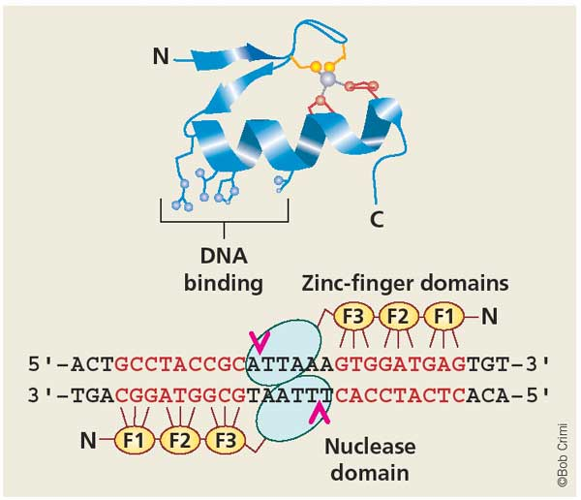
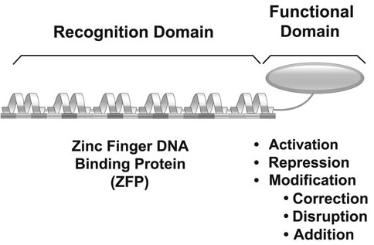
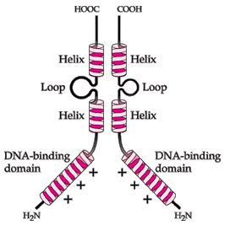
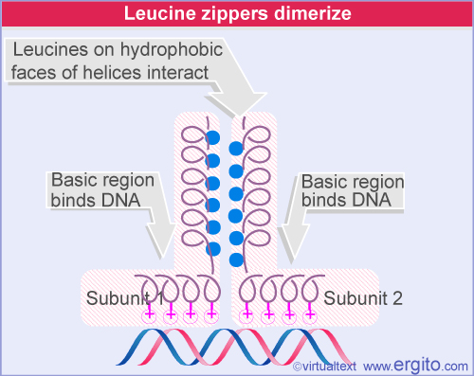
Transkripsiyon Faktörleri
Enhancer ve Silencer
Promotordan çok daha uzağa proksimal veya distal bölgeye yerleşebilir
http://www.sangamo.com/technology/index.html
www.nature.com
meddic.jp -
bioweb.wku.edu

Slide 14
Kooperatif Etki
Enhanceosome
Griffiths, 2004

Slide 15
Gen ifadesinin düzenlenmesinde epigenetik mekanizmalar

Slide 16
EPİGENETİK
Epigenetik gen işlevinde çekirdek DNA’sının diziliminde bir değişiklik olmaksızın gerçekleşen tersine çevrilebilir kalıtlanabilir değişiklikleri inceler.

Slide 17
Epigenetik
Kromozomal paketlenme/Histon modifikasyonları
DNA metilasyon -CpG Islands
Imprinting
X kromozom inaktivasyonu
RNA interferans

Slide 18
I. DNA METİLASYONU

Slide 19
DNA Metilasyonu
DNA temelli olmayan dizilim bilgisinin mayoz veya mitoz yoluyla geçişinin sağlanması.
Metillenmiş bir DNA dizilimi replike olduğunda yeni nesil çift sarmalın zincirlerinden yalnızca biri metil şemasını bozulmamış olarak korur, diğer zincirin yeniden metillenmesi gerekir.
DNA metiltransferazlar (DNMT): Sitozin nükleotidlerine metil grubu bağlayan enzimlerdir.
DNMT’ler çıplak sitozinlere metil gruplarını diğer zincirden aldıkları metilasyon şemasına uygun olarak takarlar.

Slide 20
DNA Metilasyonu
Genomik imprinting
X kromozom inaktivasyonu
Kromatin modifikasyonu
Endojen retrovirusların baskılanması

Slide 21
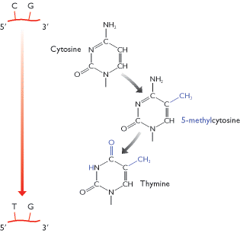
DNA Metilasyonu

Slide 22
DNA Metilasyonu

Slide 23
DNA Metilasyonu

Slide 24
DNA Metilasyonu

Slide 25
DNA Metilasyonu

Slide 26
Genomik İmprinting
Bazı genlerde anne veya babadan gelen allellerin seçilimli metile olması durumudur.
Bu durumda ilgili gen için birey hemizigottur.

Slide 27
Genomik İmprinting
Griffiths, 2004

Slide 28
Genomic Imprinting
Griffiths, 2004

Slide 29
X kromozom inaktivasyonu

Slide 30
X kromozom inaktivasyonu
Memeli embriyonik gelişiminin erken safhalarında iki X kromozomundan biri inaktif hale geçer.
İnaktivasyon X kromozomunun proksimal uzun kolunda bulunan ve inaktif X üzerinden transkribe olan bir gen (XIST X inactivation specific transcript) tarafından gerçekleştirilir.
X inaktivasyonu erkek ile dişi arasındaki X kromozomu gen ifadesi oranını dengelemeyi sağlayan bir mekanizmadır.

Slide 31
X kromozom inaktivasyonu
Tüy rengi geninin O alleli turuncu, o alleli ise siyah rengi belirler. X kromozomu üzerinde yer alan bu genin rastlantısal inaktivasyonu “calico” kedi fenotipine neden olur.
Griffiths, 2004

Slide 32
X kromozom inaktivasyonu

Slide 33
II. Kromatin yeniden Modellenmesi

Slide 34
Kromatin ve Gen İfadesinin Düzenlenmesi Paketlenmenin Ötesi

Slide 35
Kromatin ve Gen İfadesinin Düzenlenmesi Paketlenmenin Ötesi
Griffiths, 2004

Slide 36
Histonlar, Histon Kodu ve Gen İfadesinin Düzenlenmesi
Griffiths, 2004

Slide 37
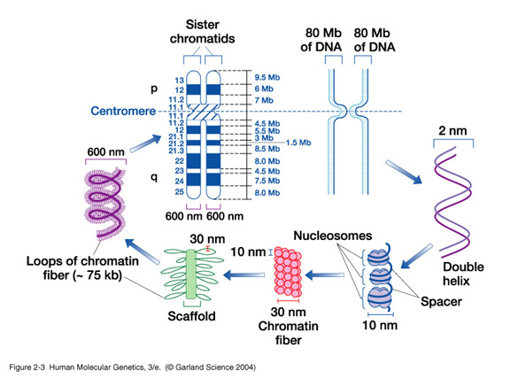
Kromozomal paketlenme

Slide 38
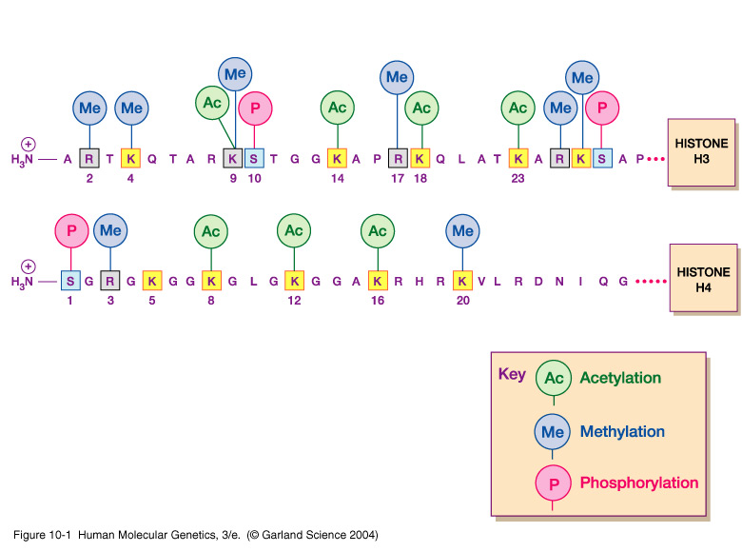
Histon Modifikasyonları

Slide 39
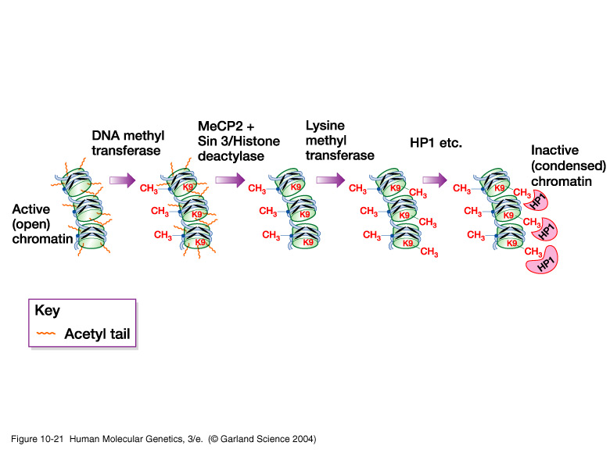
Histon Modifikasyonları

Slide 40
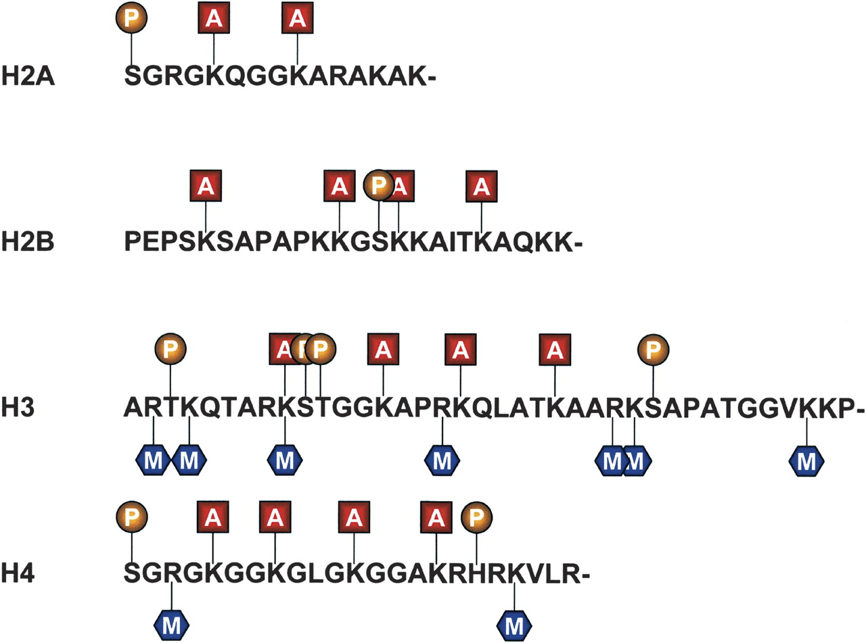
Histon Modifikasyonları
Lund and Lohuizen Genes Dev 2004

Slide 41
Histonlar, Histon Kodu ve Gen İfadesinin Düzenlenmesi
Griffiths, 2004

Slide 42
Histon Kodunun Kalıtlanması
Griffiths, 2004

Slide 43
III. RNA İNTERFERANS

Slide 44
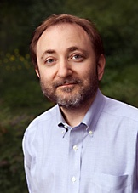
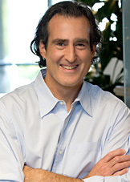
2006 Fizyoloji/Tıp Nobel Ödülü: “RNA İnterferans –çift iplikçikli RNA ile genlerin inaktivasyonu” keşfi
Andrew Z. Fire
(1959)
Stanford University School of Medicine, Stanford CA,USA
Craig C. Mello
(1960)
University of Massachusetts Medical School
Worcester MA, USA
Fire A, Xu S, Montgomery M, Kostas S, Driver S, Mello C (1998). "Potent and specific genetic interference by double-stranded RNA in Caenorhabditis elegans". Nature 391 (6669): 806-11
http://www.nature.com/nrg/multimedia/rnai/animation/index.html

Slide 45
RNA İnterferans
http://www.nature.com/nrg/multimedia/rnai/animation/index.html

Slide 46
RNA İnterferans

Slide 47
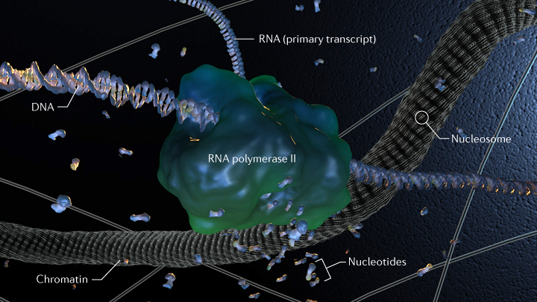
RNA İnterferans

Slide 48
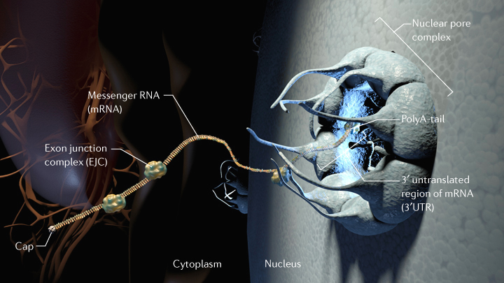
RNA İnterferans

Slide 49
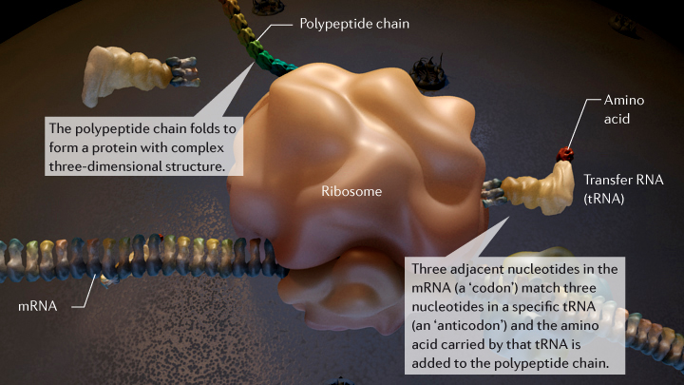
RNA İnterferans

Slide 50
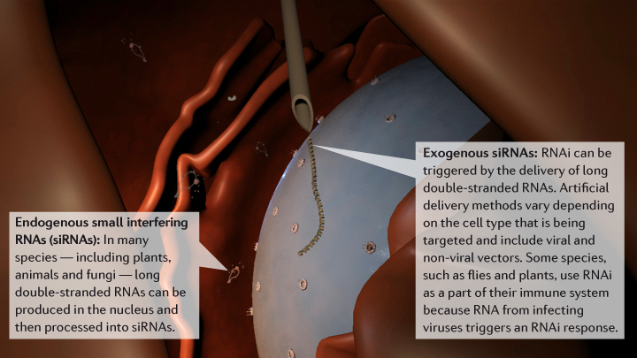
RNA İnterferans

Slide 51
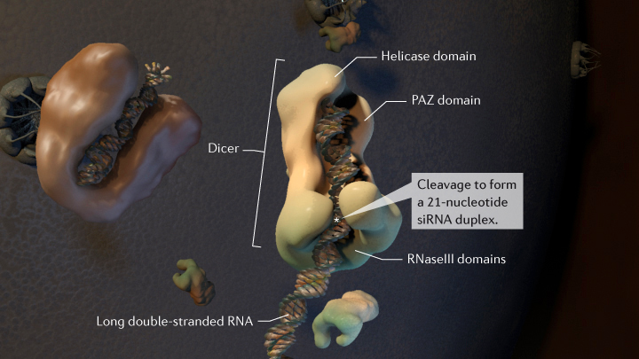
RNA İnterferans

Slide 52
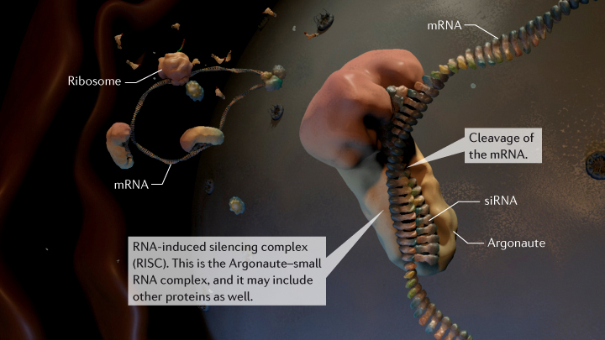
RNA İnterferans

Slide 53
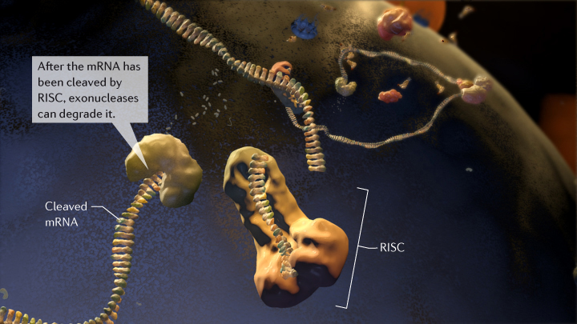
RNA İnterferans

Slide 54
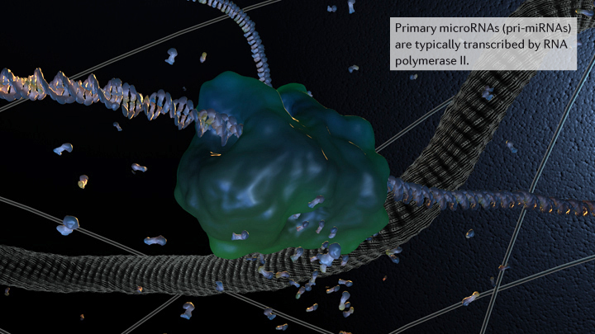
RNA İnterferans

Slide 55
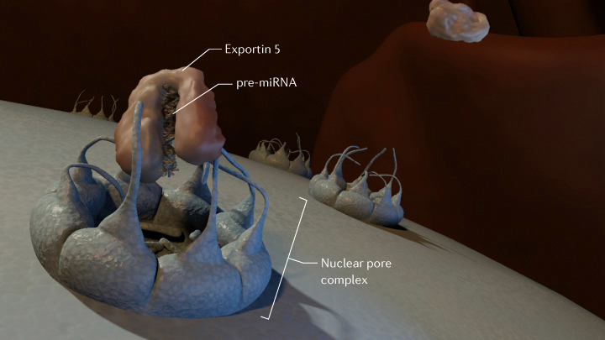
RNA İnterferans

Slide 56
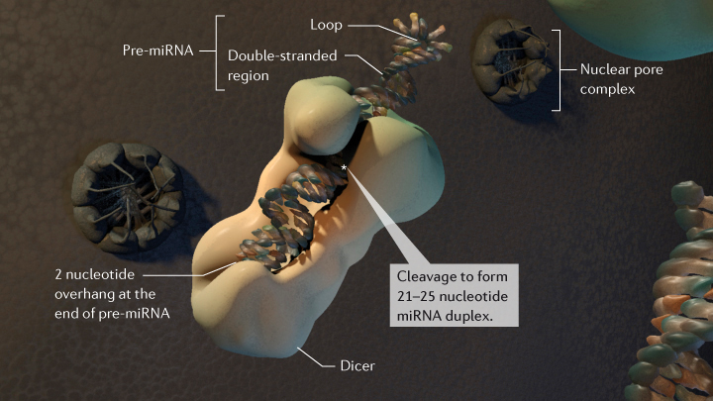
RNA İnterferans

Slide 57
RNA İnterferans

Slide 58
RNA İnterferans

Slide 59
RNA İnterferans

Slide 60
RNA İnterferans

